Slide 1
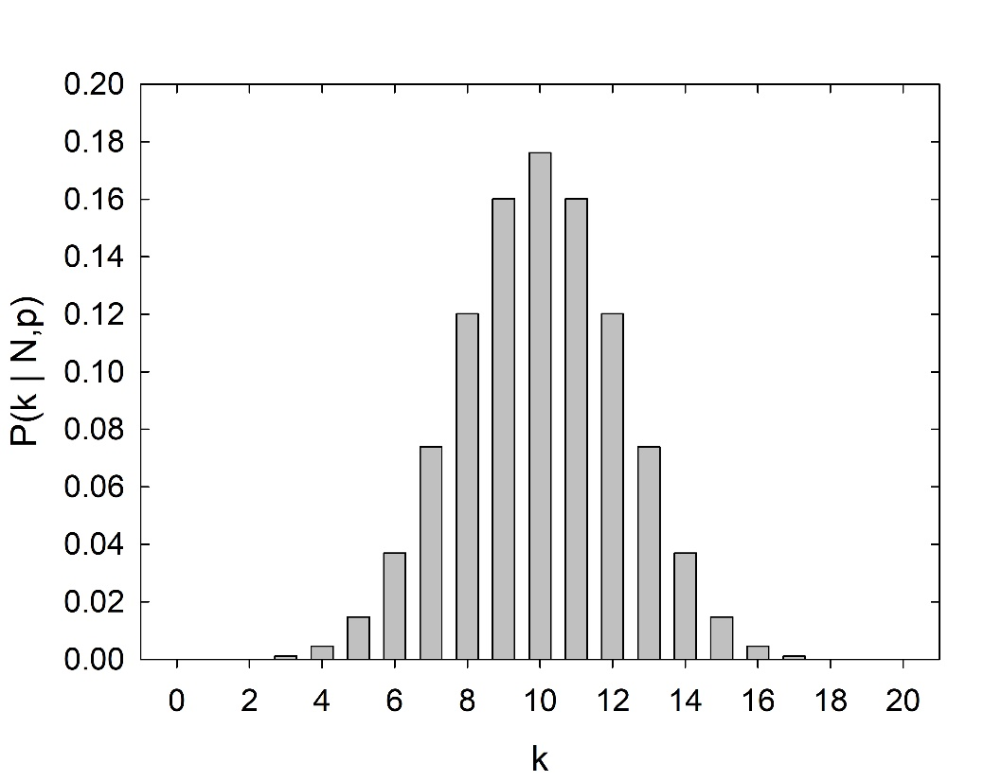
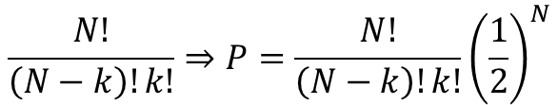
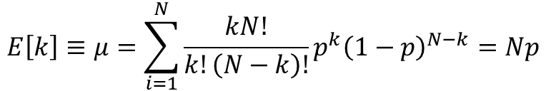





Binomické rozdělení
Házím $N$-krát korunou ($N$ sudé). Jaká je pravděpodobnost, že padne $k$-krát panna?
každá sekvence panen a orlů je stejně pravděpodobná ($p = 1/2$)
počet sekvencí, kdy padne $k$ panen a $N−k$ orlů:
$$\frac{N!}{\left(N−k\right)!k!}⇒P=\frac{N!}{\left(N−k\right)!k!}{\left(\frac{1}{2}\right)}^{N}$$
obecný případ, kdy padne $k$-krát panna
0.176
$$P\left(k | N,p\right)=\left(\begin{matrix}N \\ k\end{matrix}\right)p^{k}{\left(1−p\right)}^{N−k}$$
$$N = 20$$
$$p = 0.5$$
$$μ =10$$
$$E\left[k\right]≡μ=\sum_{i=1}^{N}{\frac{kN!}{k!\left(N−k\right)!}p^{k}{\left(1−p\right)}^{N−k}}=Np$$
$$σ =\sqrt{5}$$
9.5×10⁻⁷
$$V\left[k\right]≡σ^{2}=E\left[k^{2}\right]−{\left(E\left[k\right]\right)}^{2}=Np\left(1−p\right)$$

Slide 2
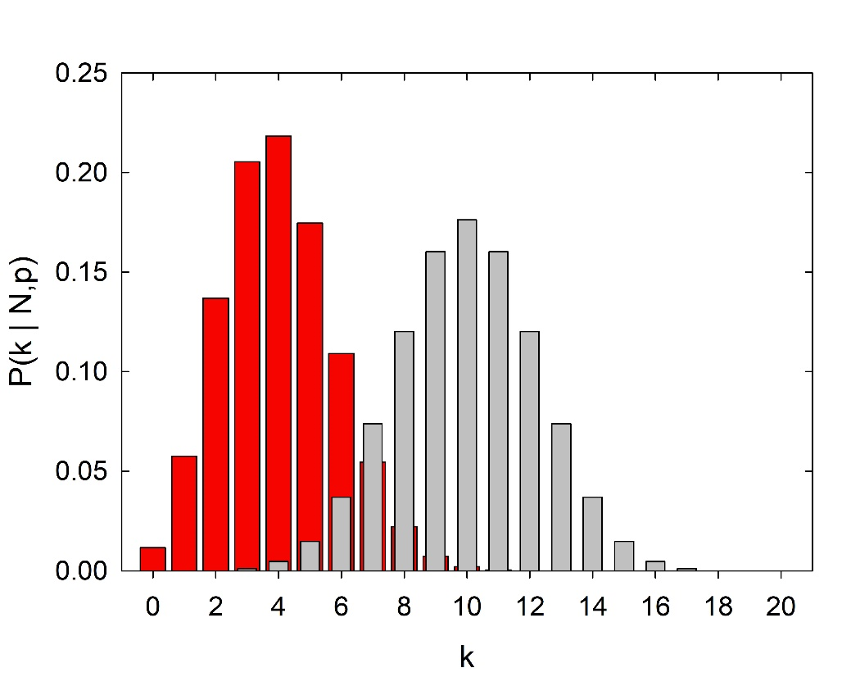


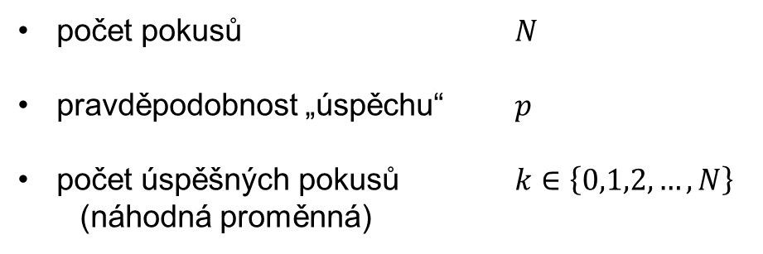
Binomické rozdělení
Házím $N$-krát korunou ($N$ sudé). Jaká je pravděpodobnost, že padne $N/2$-krát panna?
každá sekvence panen a orlů je stejně pravděpodobná ($p = 1/2$)
počet sekvencí, kdy padne $k$ panen a $N−k$ orlů:
$$\frac{N!}{\left(N−k\right)!k!}⇒P=\frac{N!}{\left(N−k\right)!k!}{\left(\frac{1}{2}\right)}^{N}$$
obecný případ, kdy padne $k$-krát panna
$$P\left(k | N,p\right)=\left(\begin{matrix}N \\ k\end{matrix}\right)p^{k}{\left(1−p\right)}^{N−k}$$
$$N = 20$$
$$p = 0.2$$
$$N = 20$$
$$p = 0.5$$
počet pokusů $N$
pravděpodobnost „úspěchu“ $p$
počet úspěšných pokusů $k∈\left\{0,1,2,…,N\right\}$
(náhodná proměnná)

Slide 3
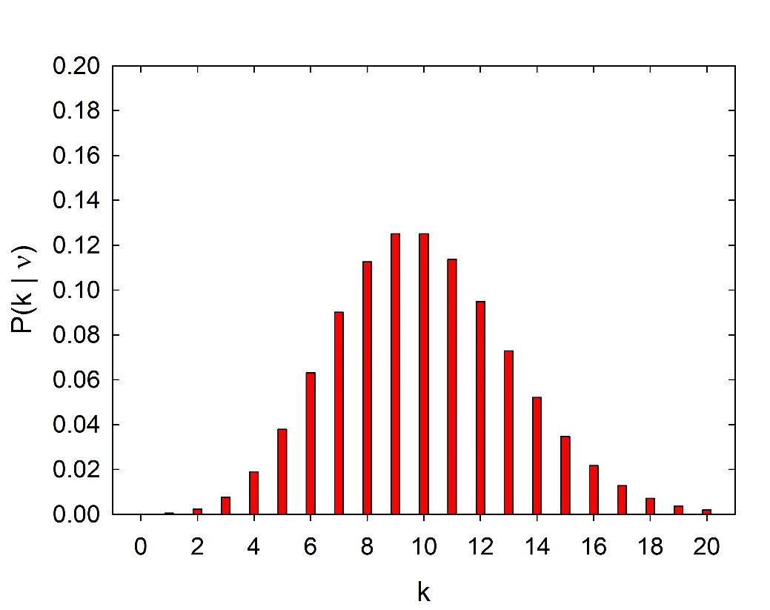
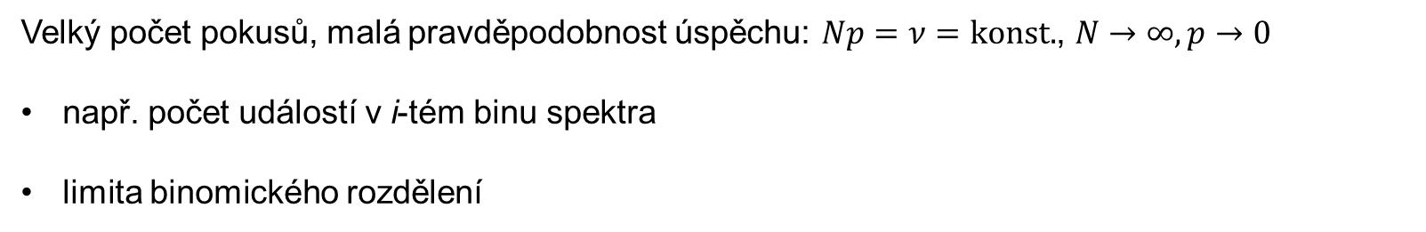
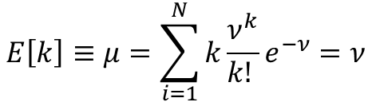


Poissonovo rozdělení
Velký počet pokusů, malá pravděpodobnost úspěchu: $Np=ν=konst.$, $N→∞,p→0$
např. počet událostí v i-tém binu spektra
limita binomického rozdělení
$$P\left(k|ν\right)=\lim_{N→∞}{\frac{N!}{\left(N−k\right)!k!}{\left(\frac{ν}{N}\right)}^{k}{\left(1−\frac{ν}{N}\right)}^{N−k}}$$
$$P\left(k | ν\right)=\frac{ν^{k}}{k!}e^{−ν}$$
ν = 10
$$E\left[k\right]≡μ=\sum_{i=1}^{N}{k\frac{ν^{k}}{k! }e^{−ν}}=ν$$
$$V\left[k\right]≡σ^{2}=E\left[k^{2}\right]−{\left(E\left[k\right]\right)}^{2}=ν$$

Slide 4
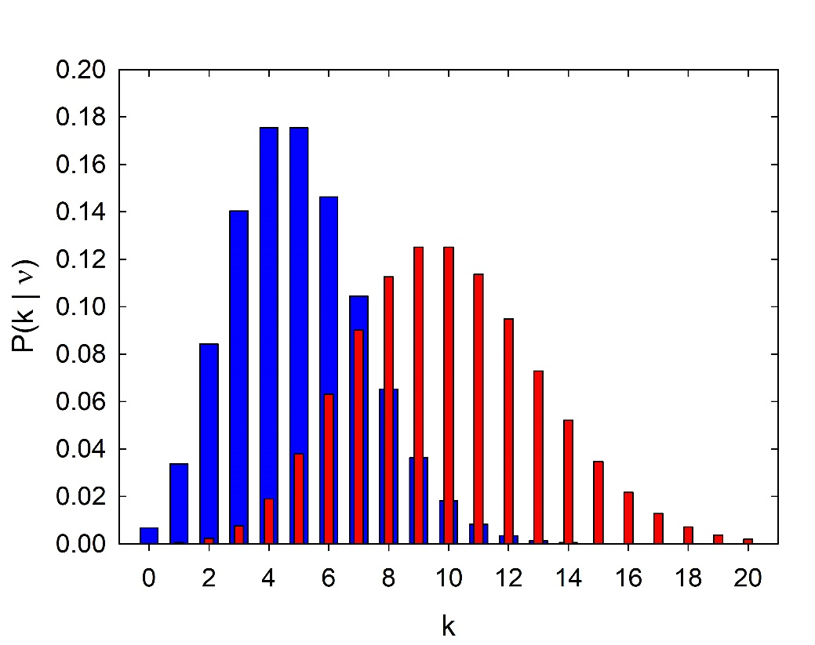
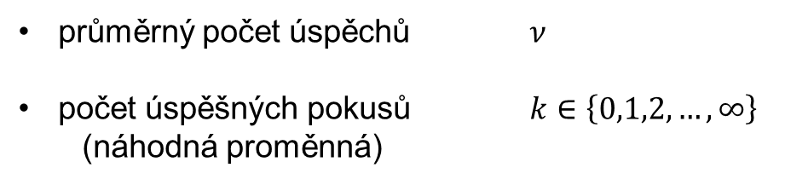
Poissonovo rozdělení
Velký počet pokusů, malá pravděpodobnost úspěchu: $Np=ν=konst.$, $N→∞,p→0$
např. počet událostí v i-tém binu spektra
limita binomického rozdělení
$$P\left(k|ν\right)=\lim_{N→∞}{\frac{N!}{\left(N−k\right)!k!}{\left(\frac{ν}{N}\right)}^{k}{\left(1−\frac{ν}{N}\right)}^{N−k}}$$
$$P\left(k | ν\right)=\frac{ν^{k}}{k!}e^{−ν}$$
ν = 10
ν = 5
průměrný počet úspěchů $ν$
počet úspěšných pokusů $k∈\left\{0,1,2,…,∞\right\}$
(náhodná proměnná)

Slide 5



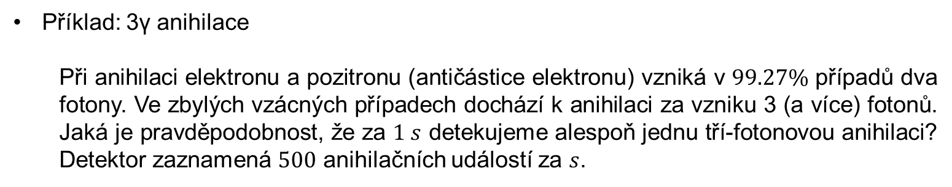


Binomické vs Poissonovo rozdělení
Příklad: 3γ anihilace
Při anihilaci elektronu a pozitronu (antičástice elektronu) vzniká v $99.27\%$ případů dva fotony. Ve zbylých vzácných případech dochází k anihilaci za vzniku 3 (a více) fotonů. Jaká je pravděpodobnost, že za $1 s$ detekujeme alespoň jednu tří-fotonovou anihilaci? Detektor zaznamená $500$ anihilačních událostí za $s$.
Binomické rozdělení
$$P\left(k | N,p\right)=\left(\begin{matrix}N \\ k\end{matrix}\right)p^{k}{\left(1−p\right)}^{N−k}$$
$$N=500$$
$$P=1−P\left(0|N,p\right)=1−{\left(1−p\right)}^{N}=0.97435\dot{=}97.4\%$$
$$p=0.0073$$
$$P\left(k | ν\right)=\frac{ν^{k}}{k!}e^{−ν}$$
Poissonovo rozdělení
$$ν=Np=3.65$$
$$P=1−P\left(0|ν\right)=1−e^{−ν}=0.97401\dot{=}97.4\%$$

Slide 6
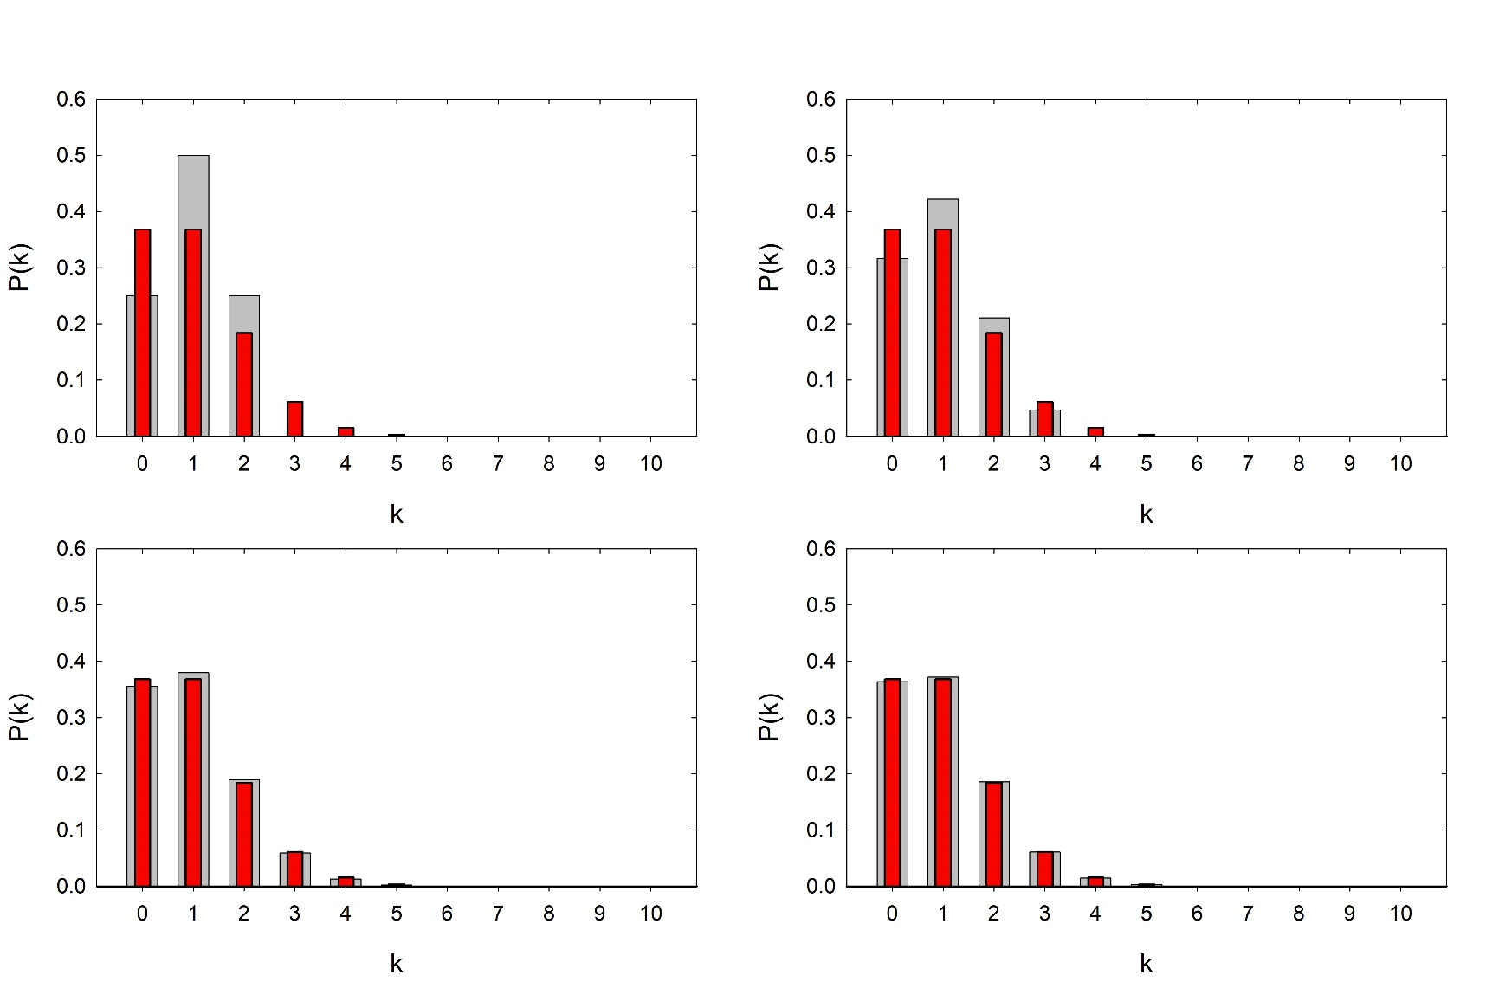


Binomické vs Poissonovo rozdělení
$$P\left(k | N,p\right)=\left(\begin{matrix}N \\ k\end{matrix}\right)p^{k}{\left(1−p\right)}^{N−k}$$
Binomické rozdělení
Poissonovo rozdělení
$$P\left(k | ν\right)=\frac{ν^{k}}{k!}e^{−ν}$$
N = 2, p = 0.5
ν = 1
N = 4, p = 0.25
ν = 1
N = 16, p = 0.0625
ν = 1
N = 50, p = 0.02
ν = 1

